Slide 1
PREDICCIÓN DE VIDA A FATIGA
Basquin frente a Machine Learning - Trabajo T3 – GRUPO 5
• Dos aceros: A37JC/S235 y 42CrMo4+QT
• Auditoría de registros y validación cruzada
• Resultados interpretables con límites explícitos
IDEA CLAVE La pregunta central es sencilla: ¿el aprendizaje automático predice mejor que una ecuación física tradicional?
T3 · Fatiga de aceros | resultados exploratorios

Slide 2
¿Qué pregunta queremos contestar?
El desafío no es generar más modelos: es predecir mejor.
• ¿Cuántos ciclos soporta un acero bajo esfuerzo alternante?
• ¿Basquin es suficiente como modelo de referencia?
• ¿Frecuencia o Random Forest aportan valor real?
IDEA CLAVE El objetivo no es obtener el modelo más complejo, sino el que prediga con menos error sobre datos no usados en el ajuste.
T3 · Fatiga de aceros | resultados exploratorios

Slide 3
Fatiga en 30 segundos
Esfuerzo repetido → iniciación/crecimiento de grieta → daño
• La fatiga depende de tensión cíclica y condiciones del ensayo.
• Una curva S–N resume esfuerzo frente a vida.
• Los ensayos presentan dispersión, incluso a igual esfuerzo.
IDEA CLAVE Una pieza puede fallar por cargas repetidas, aun cuando cada carga sea inferior a su resistencia estática.
T3 · Fatiga de aceros | resultados exploratorios

Slide 4
Leer un eje logarítmico
N=100 000 ciclos equivale a log10(N)=5
• log10(N)=4 → 10 000 ciclos
• log10(N)=5 → 100 000 ciclos
• log10(N)=6 → 1 000 000 ciclos
• MAE=0,18 no es un 18 % de error.
IDEA CLAVE Cada aumento de una unidad en log₁₀(N) equivale a multiplicar por diez los ciclos: de 10⁵ a 10⁶ hay diez veces más vida.
T3 · Fatiga de aceros | resultados exploratorios

Slide 5
De dónde vienen los registros
Dos fuentes, unidades de ensayo diferentes
• Hectors: 41 fallas A37JC/S235
• FABEST: registros de 42CrMo4+QT
• No contar cada punto auxiliar como probeta
IDEA CLAVE Comparamos dos aceros diferentes, por eso los modelos y sus resultados deben evaluarse por separado.
T3 · Fatiga de aceros | resultados exploratorios

Slide 6
Auditoría: de 3.519 a 129
La depuración es trazable, no una eliminación ciega
• 3.519 filas revisadas
• 2.816 puntos auxiliares separados
• 574 en revisión u otras condiciones
• 129 candidatos con condiciones elegibles
IDEA CLAVE Depurar significa reconocer qué filas son ensayos reales y cuáles son puntos auxiliares; no es borrar datos sin criterio.
T3 · Fatiga de aceros | resultados exploratorios

Slide 7
¿Qué contienen los 129 candidatos?
La clasificación aún es provisional
• 41 fallas Hectors
• 7 roturas FABEST
• 34 grietas centrales FABEST
• 47 interrupciones FABEST (posible censura)
IDEA CLAVE Los 129 candidatos no son 129 fallas: incluyen eventos de grieta/rotura e interrupciones que deben diferenciarse.
T3 · Fatiga de aceros | resultados exploratorios

Slide 8
Qué NO es un dato de falla
Un ensayo detenido sin rotura no da N exacto
• Run-out: N real > ciclos observados
• No entrenar como falla en regresión ordinaria
• Mantener como registro censurado para métodos adecuados
IDEA CLAVE Si un ensayo se detiene sin rotura, solo sabemos que resistió al menos los ciclos registrados: su vida exacta es desconocida.
T3 · Fatiga de aceros | resultados exploratorios

Slide 9
Método completo: del Excel a la predicción
Pipeline reproducible
• Auditoría → filtros → descriptiva → correlaciones
• Basquin → Ridge / Random Forest
• KFold / GroupKFold → MAE, RMSE y R²
• Discusión PCS + bitácora de IA
IDEA CLAVE El procedimiento permite reconstruir desde el Excel original hasta las predicciones y conservar las exclusiones documentadas.
T3 · Fatiga de aceros | resultados exploratorios

Slide 10
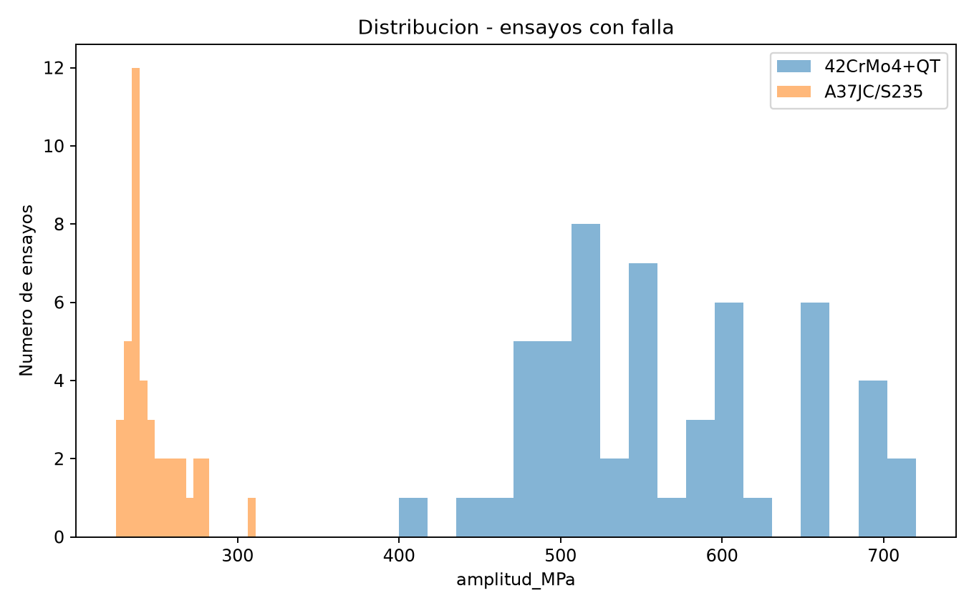
Esfuerzo: distribución de cada acero
No fueron ensayados en el mismo rango
• La diferencia de materiales y escalas importa.
• No comparar medias de ciclos directamente entre aceros.
IDEA CLAVE Los rangos de esfuerzo difieren entre aceros; sus promedios no deben compararse como si las pruebas fueran idénticas.
T3 · Fatiga de aceros | resultados exploratorios

Slide 11
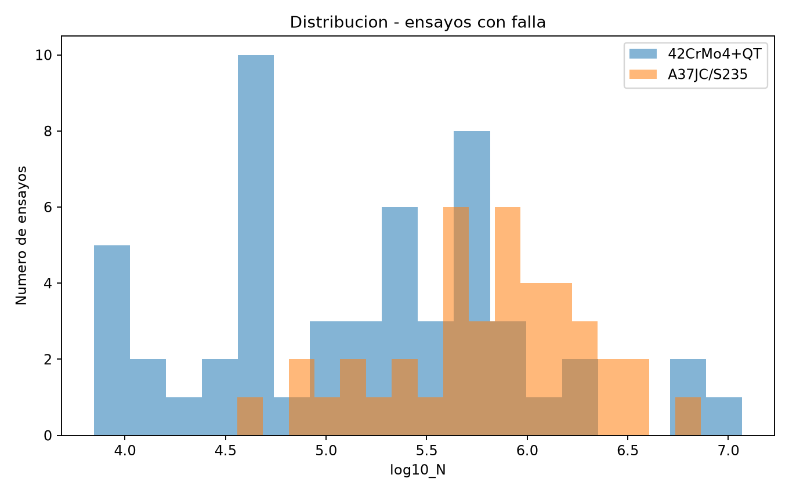
Vida en log10(N)
La escala logarítmica hace comparables órdenes de magnitud
• La variabilidad sigue existiendo.
• Diferenciar ciclos observados y vida real a falla.
IDEA CLAVE Usamos log₁₀(N) para visualizar miles y millones de ciclos sin que los valores grandes oculten al resto.
T3 · Fatiga de aceros | resultados exploratorios

Slide 12
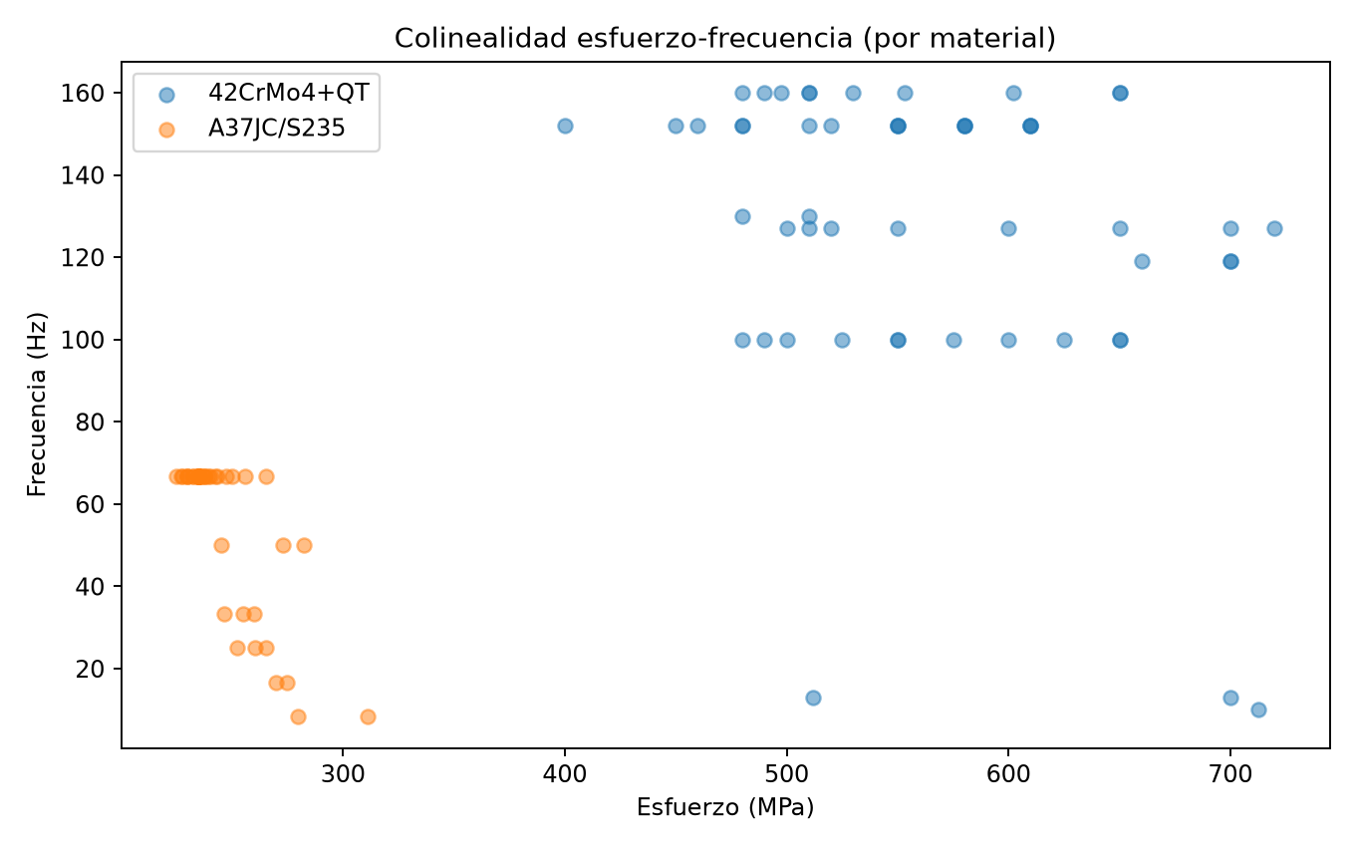
Colinealidad esfuerzo–frecuencia
Una alerta concreta del profesor
• A37JC/S235: r≈−0,79
• 42CrMo4+QT: r≈−0,33
• Mejora con frecuencia ≠ causalidad demostrada
IDEA CLAVE Cuando esfuerzo y frecuencia cambian juntos, es difícil separar cuál de los dos explica una variación en la vida a fatiga.
T3 · Fatiga de aceros | resultados exploratorios

Slide 13
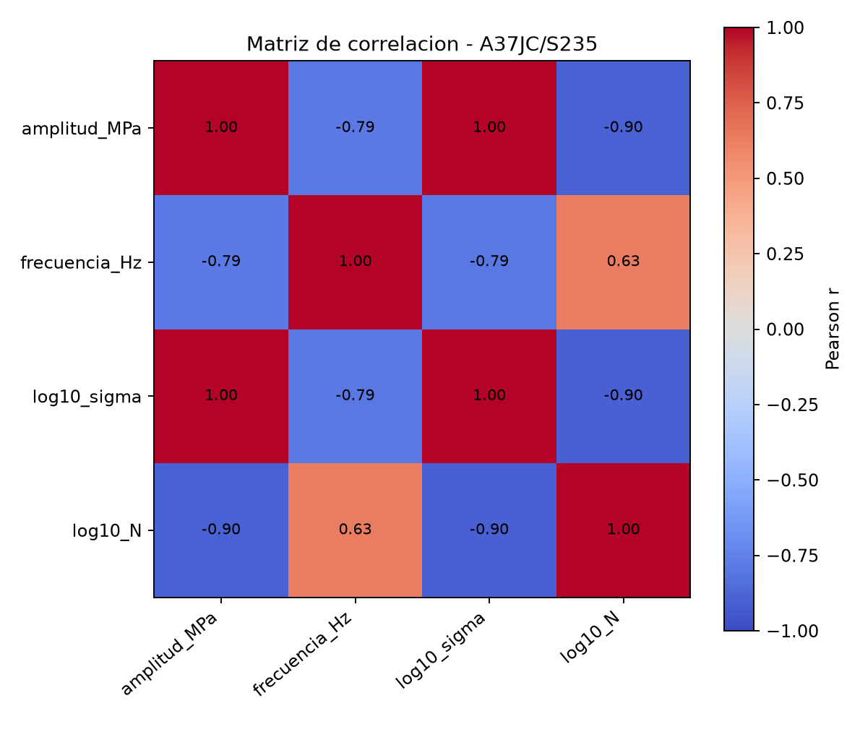
Correlaciones A37JC/S235
Asociación alta no implica causa
• Esfuerzo frente a log N ≈ −0,90
• Frecuencia y esfuerzo co-varían por el diseño experimental
IDEA CLAVE Una correlación de −0,90 indica una asociación inversa intensa, pero no garantiza capacidad de predicción fuera de la muestra.
T3 · Fatiga de aceros | resultados exploratorios

Slide 14
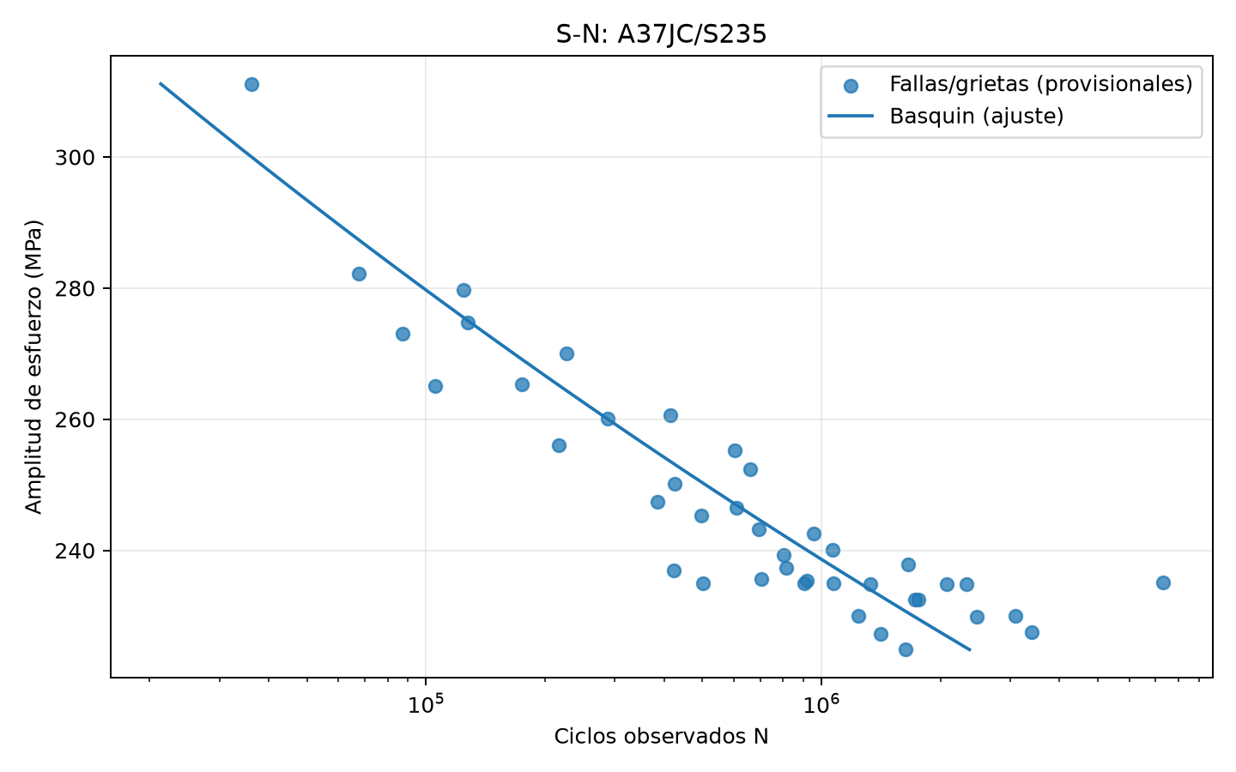
Curva S–N: A37JC/S235
Basquin sigue la tendencia física
• 41 observaciones con falla
• A mayor esfuerzo, generalmente menos ciclos
• La dispersión alrededor de la línea es real
IDEA CLAVE Los puntos representan fallas observadas; la línea de Basquin resume la tendencia: menor esfuerzo suele implicar más ciclos.
T3 · Fatiga de aceros | resultados exploratorios

Slide 15
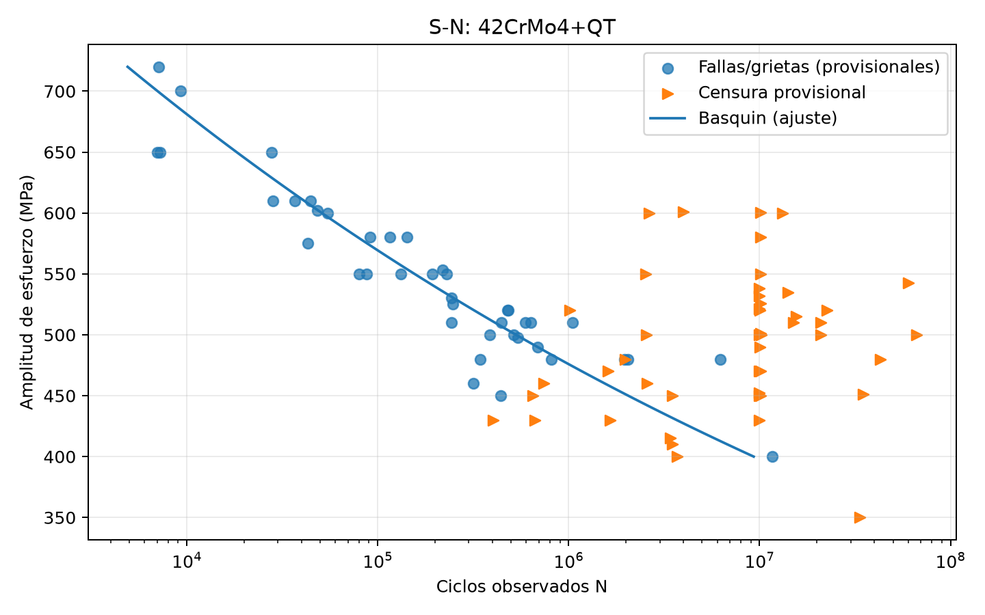
Curva S–N: 42CrMo4+QT
Separar evento de daño e interrupción
• 41 roturas/grietas provisionales
• 47 censuras provisionales en naranja
• La recta no incorpora las censuras como fallas
IDEA CLAVE Los triángulos son posibles ensayos censurados: no se usan como fallas exactas para ajustar la recta de Basquin.
T3 · Fatiga de aceros | resultados exploratorios

Slide 16
Basquin: modelo de referencia
log10(N) = a + b·log10(σa)
• A37JC: a=40,475; b=−14,499
• 42CrMo4: a=40,398; b=−12,847
• R² ajuste: 0,815 y 0,853
• El R² ajuste NO es R² validado
IDEA CLAVE Basquin modela cómo varía log₁₀(N) con el logaritmo del esfuerzo. Los parámetros se ajustan por cada acero.
T3 · Fatiga de aceros | resultados exploratorios

Slide 17
¿Cómo medimos si predice bien?
Mismo criterio para todos los algoritmos
• MAE: error absoluto promedio
• RMSE: penaliza errores grandes
• R² CV: desempeño de predicciones fuera del ajuste
• Menor MAE suele ser preferible
IDEA CLAVE MAE cuantifica el error promedio; RMSE penaliza desviaciones grandes. Comparar requiere usar los mismos pliegues de validación.
T3 · Fatiga de aceros | resultados exploratorios

Slide 18
Validación: no basta separar 80/20
Evitar coincidencias de ensayos relacionados
• 42CrMo4: GroupKFold por grupo
• A37JC: KFold (limitación: pocos grupos)
• Todos los modelos comparten particiones por material
IDEA CLAVE Validar por grupos reduce el riesgo de evaluar con ensayos demasiado parecidos a los usados para entrenar.
T3 · Fatiga de aceros | resultados exploratorios

Slide 19
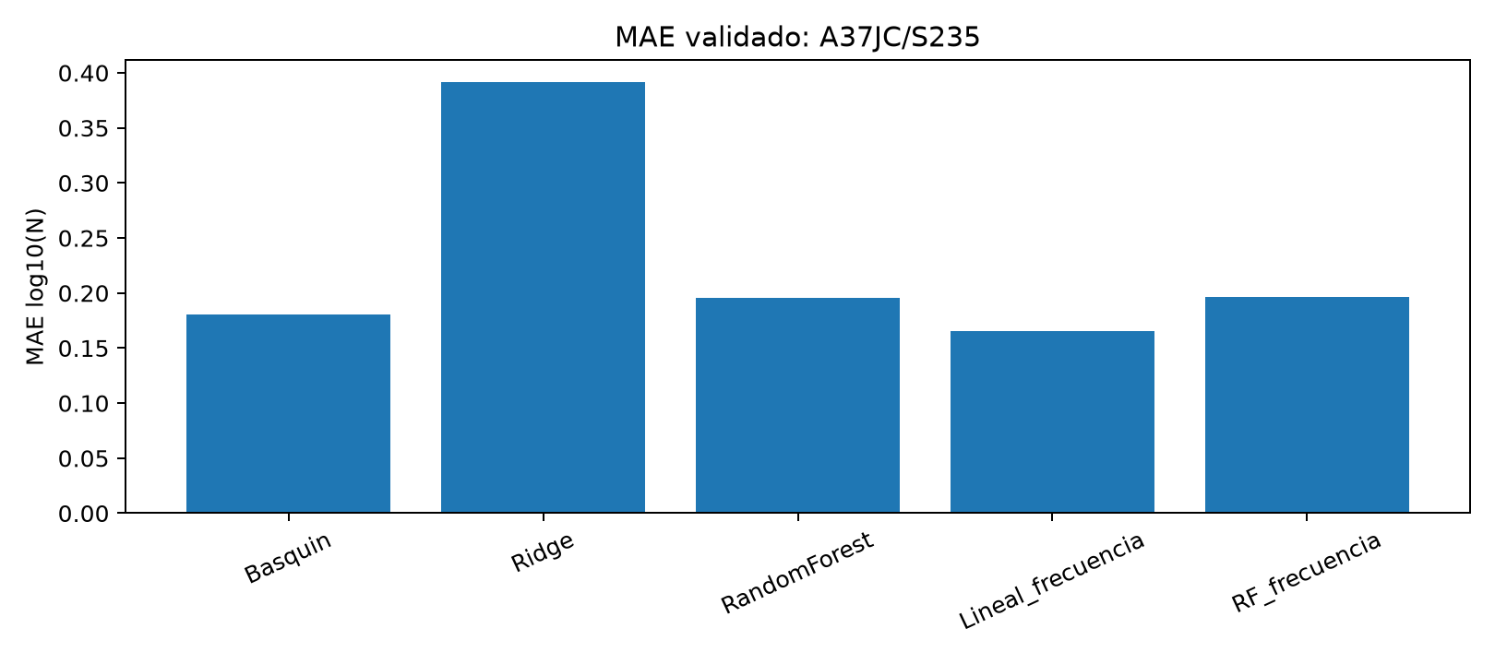
Resultado: A37JC/S235
Lineal + frecuencia: MAE≈0,165
• Basquin: 0,180
• Random Forest: 0,196
• Ridge: 0,392
• Mejora pequeña; colinealidad impide conclusión causal
IDEA CLAVE En A37JC la barra más baja corresponde a lineal + frecuencia (≈0,165), aunque la colinealidad limita la interpretación.
T3 · Fatiga de aceros | resultados exploratorios

Slide 20
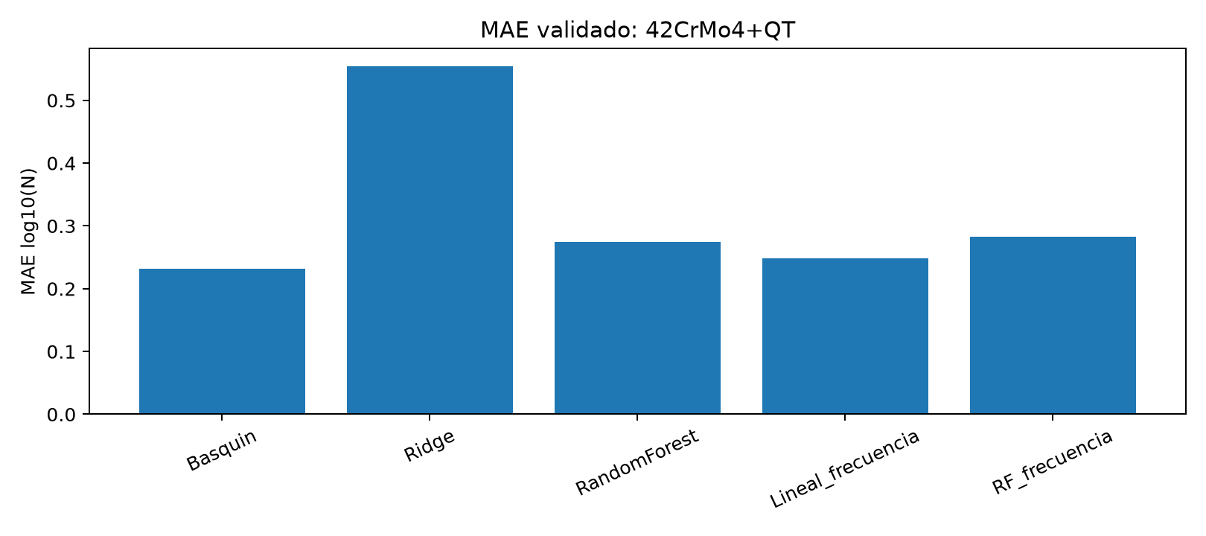
Resultado: 42CrMo4+QT
Basquin lidera: MAE≈0,232
• Lineal + frecuencia: 0,248
• Random Forest: 0,274
• Ridge: 0,555
• Más complejidad no significa menor error
IDEA CLAVE En 42CrMo4 la barra más baja es Basquin (≈0,232): Random Forest y Ridge no mejoran ese resultado.
T3 · Fatiga de aceros | resultados exploratorios

Slide 21
¿Qué aporta ML realmente?
Una conclusión que sí está respaldada
• En A37JC hay ligera mejora con frecuencia.
• En 42CrMo4 Basquin resulta mejor.
• ML es complemento, no sustituto automático.
IDEA CLAVE El aprendizaje automático ofrece alternativas, pero con estos datos no muestra una ventaja consistente sobre Basquin.
T3 · Fatiga de aceros | resultados exploratorios

Slide 22
PCS · Predictibilidad
¿Qué tan bien anticipa datos no usados al ajustar?
• MAE, RMSE y R² CV reportados por material
• Comparación de cinco modelos
• Desempeño exploratorio; no validación externa
IDEA CLAVE Predictibilidad responde: ¿cuánto se equivoca el modelo al anticipar observaciones que no utilizó para ajustarse?
T3 · Fatiga de aceros | resultados exploratorios

Slide 23
PCS · Computabilidad
¿Se puede volver a ejecutar sin inventar datos?
• Excel de auditoría y resultados
• Código Python con filtros trazables
• Conservar versiones, rutas y parámetros
IDEA CLAVE Computabilidad responde: ¿otra persona puede ejecutar el mismo código y obtener los resultados a partir de los datos?
T3 · Fatiga de aceros | resultados exploratorios

Slide 24
PCS · Estabilidad
¿Cambiarían las conclusiones al variar la muestra?
• Falta cuantificar dispersión por fold y semillas
• Revisar influencia de 34 grietas provisionales
• A37 requiere grupos independientes de validación
IDEA CLAVE Estabilidad responde: ¿cambiarían los resultados al variar grupos y particiones? Esta comprobación aún no está cerrada.
T3 · Fatiga de aceros | resultados exploratorios

Slide 25
Tres conclusiones para defender
Qué sabemos y qué todavía no
• 1. Auditar filas evitó confundir curvas con ensayos.
• 2. Basquin es un benchmark robusto en estos datos.
• 3. Los estados FABEST y censuras limitan conclusiones definitivas.
IDEA CLAVE Lo defendible es la comparación exploratoria; no sería correcto afirmar que la clasificación FABEST está validada definitivamente.
T3 · Fatiga de aceros | resultados exploratorios

Slide 26
Antes de la entrega académica
Checklist final de calidad
• Confirmar protocolo: broken, crack, interrupted
• Completar referencia original Hectors et al. (2023)
• Añadir nombres del grupo y bitácora IA
• Adjuntar Excel y Python para reproducibilidad
IDEA CLAVE Antes de entregar, verificar definiciones de grieta, rotura e interrupción y adjuntar archivos, referencias y bitácora de IA.
T3 · Fatiga de aceros | resultados exploratorios

